Slide 1
De la sala de clases al Mundo Real
Mi experiencia en Agrosuper
– Bárbara Olave –

Slide 2
Introducción
Matemáticas (física)
Vínculo personal
Motivos prácticos
Ingeniería Civil Matemática
Para postular a una práctica no necesitas saberlo todo desde el principio, lo importante es tener las ganas de aprender y atreverse a intentarlo.

Slide 3
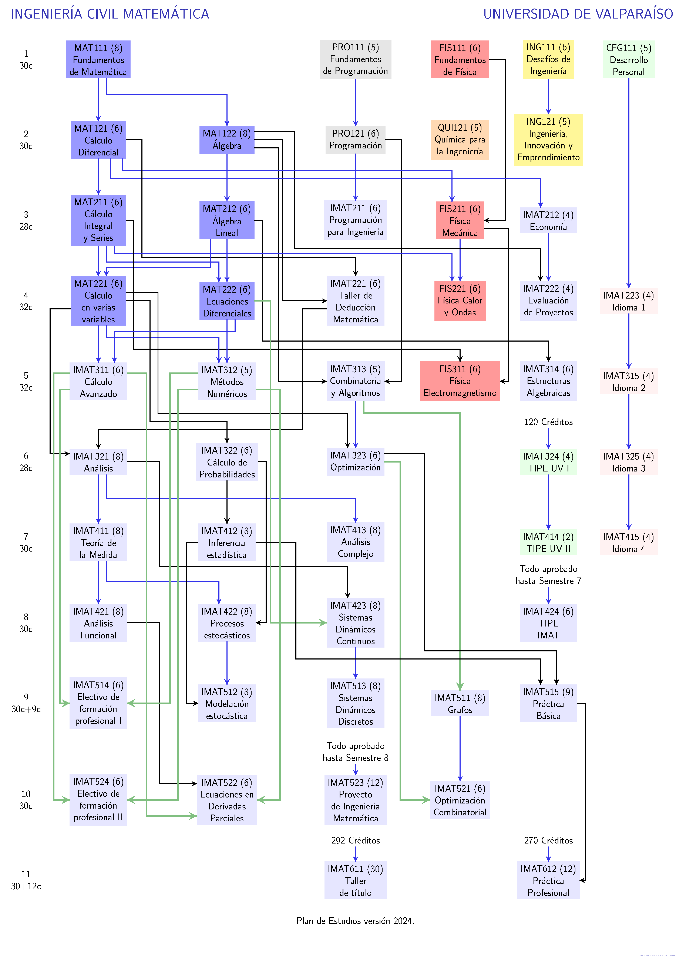
¿Qué es una práctica?
2022
Básica
Comenzar a explorar
Prácticas
2025
Profesional
Proyectos concretos

Slide 4
¿Qué es una práctica?
2022
Básica
Comenzar a explorar
Prácticas
2025
Profesional
Proyectos concretos

Slide 5
Agrosuper
1955
1960
2000
Producción de huevos
Se crea legalmente la empresa ”Agrosuper S.A.”
Expande su producción

Slide 6
Agrosuper
2
2000
2025
4
1
3

Slide 7
Práctica Básica – 2022 –
Aprendido
Labor Principal
Equipo
Manejo base de datos
Creación de gráficos:
Área
Gerencia
Elaboración de informes
Presentaciones internas
Análisis de los datos
Microsoft Excel
Qualtrics
Gerencia de Personas
Encuestas internas
Clima Laboral
Satisfacción
Gestión del talento

Slide 8
Práctica Profesional – 2025 –
Aprendido
Objetivo Principal
Área de trabajo
Modelo de machine learning
Regresión lineal
Ridge
Lasso
Random Forest
Elaboración de informes
Presentaciones
Modelar la relación entre el índice de satisfacción del cliente (NPS) y las ganancias
Databricks
Python
SQL
R
Azure
Gerencia Comercial Nacional
Economics NPS

Slide 9
Desafíos y Aprendizajes
Herramientas nuevas
Salir de la comodidad
Desafíos
Excel avanzado
Qualtricks
Databricks
Azure (Python – SQL – R)
Información que no venía limpia ni estructurada
Habilidades blandas
Trabajo bajo presión
Aprendizajes
Saber comunicar
Participar en reuniones
Hacer preguntas
Escuchar activamente
Cumplir plazos
Hacer presentaciones
Documentar avance

Slide 10
Consejos
Atrévanse a salir de su zona de confort
No tengan miedo a preguntar
Aprovechen las herramientas que están a su alcance
No subestimen sus ideas
Las habilidades blandas son igual de importantes que las técnicas

Slide 11
De la sala de clases al Mundo Real
Mi experiencia en Agrosuper
– Bárbara Olave –

